Slide 1

MÔN TOÁN
LỚP 3
Tiết 86
Ôn tập hình học và đo lường (Tiết 1)

Slide 2

HOẠT ĐỘNG KHỞI ĐỘNG
KHỞI ĐỘNG

Slide 3
HOẠT ĐỘNG KHỞI ĐỘNG
LUYỆN TẬP

Slide 4

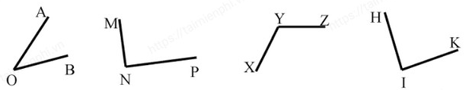
1
Dùng ê ke kiểm tra rồi nêu tên góc vuông, góc không vuông trong các hình sau:

Slide 5
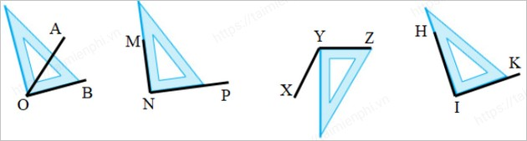
1
Dùng ê ke kiểm tra rồi nêu tên góc vuông, góc không vuông trong các hình sau:

Slide 6
1
Dùng ê ke kiểm tra rồi nêu tên góc vuông, góc không vuông trong các hình sau:
Góc vuông: Góc đỉnh N, cạnh NM, NP; Góc vuông đỉnh I, cạnh IH, IK.
Góc không vuông: Góc đỉnh O, cạnh OA, OB; góc đỉnh Y, cạnh YZ, YX.

Slide 7
2
Đo độ dài các cạnh rồi tính chu vi mỗi hình sau:
B
6 cm
C
L
5 cm
3 cm
3 cm
A
D
M
N
4 cm
Chu vi hình chữ nhật ABCD là: (6 + 3) x 2 = 18 cm
Chu vi hình tam giác MLN là: 3 + 4 + 5 = 12 cm

Slide 8
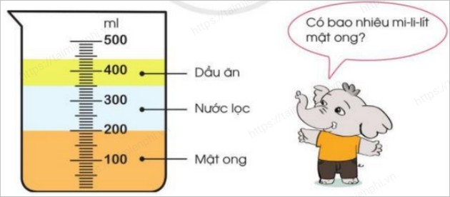
3
Bạn Voi làm thí nghiệm rót lần lượt mật ong, nước lọc và dầu ăn vào bình đo như hình sau:
a. Có bao nhiêu mi-li-lít mật ong?
b. Có bao nhiêu mi-li-lít dầu ăn?
c. Bình đo đang đựng tất cả bao nhiêu
mi-li-lít gồm mật ong, nước lọc và dầu ăn?
Trả lời:
a. Có 200ml mật ong.
b. Có 100ml dầu ăn
c. Bình đo đang đựng tất cả 440ml gồm
mật ong, nước lọc và dầu ăn.

